Slide 1
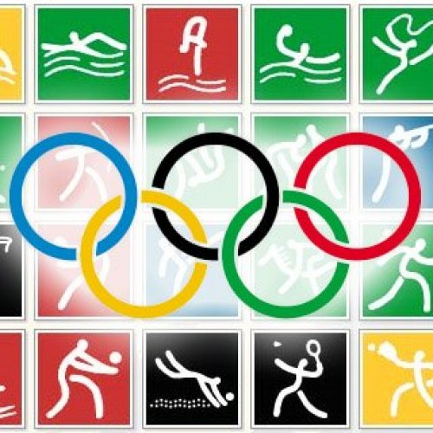
30 летние Олимпийские игры в Лондоне

Slide 2
24.07.-12.08.2012 год

Slide 3
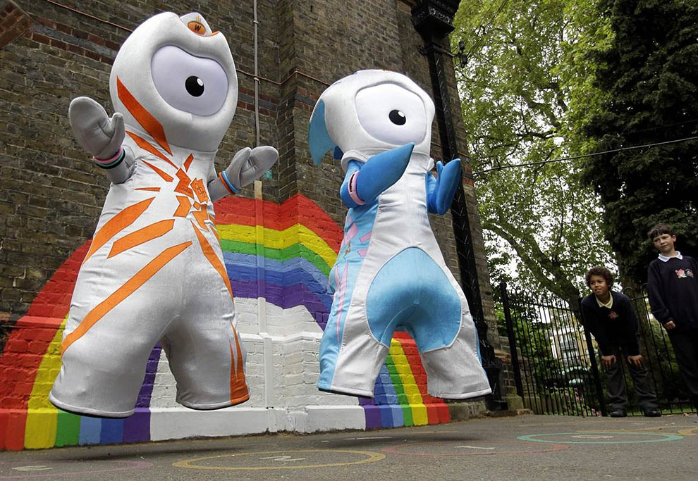
Талисманы 30 летней олимпиады в Лондоне

Slide 4
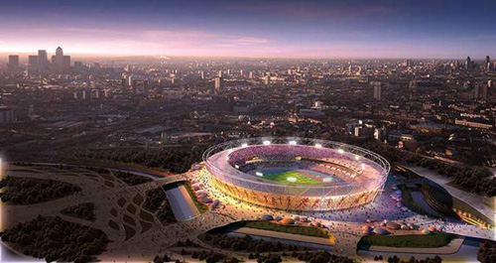
Олимпийский стадион в Лондоне

Slide 5
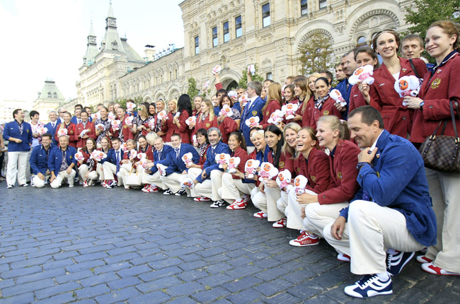
В добрый путь!

Slide 6
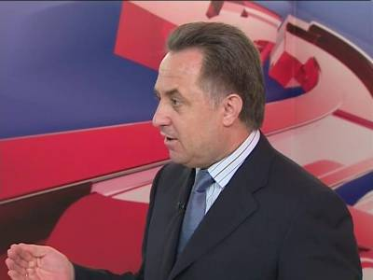
Виталий Мутко –
Министр туризма и спорта России

Slide 7
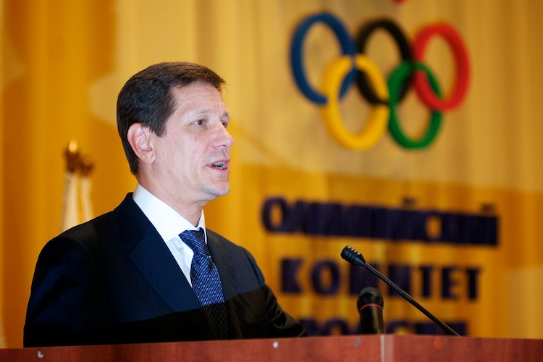
Александр Жуков – президент Олимпийского комитета России

Slide 8
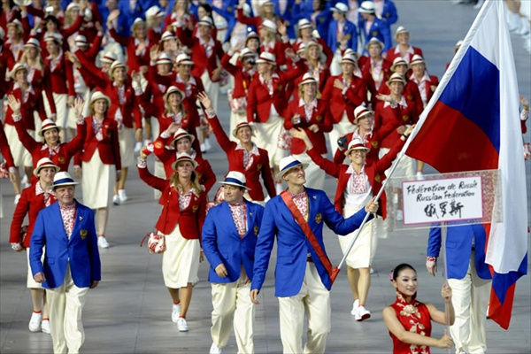
Сборная России на открытии Олимпиады в Лондоне

Slide 9
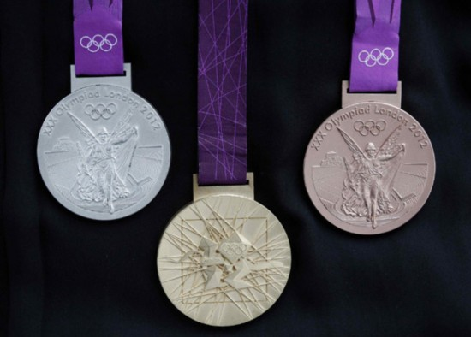
В неофициальном командном зачете сборная Россия заняла 4 место, завоевав 82 медали: 24 золотых, 24 серебряных, 32 бронзовых!

Slide 10
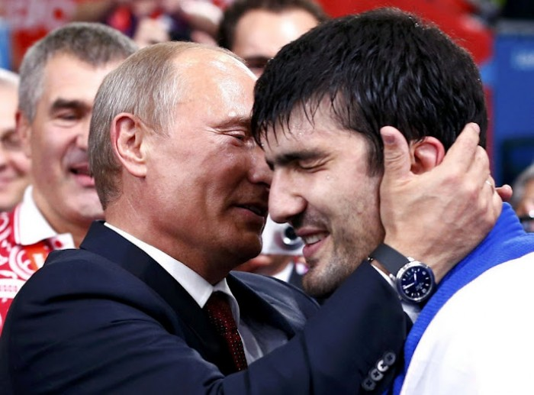
Золотые мгновенья Олимпиады

Slide 11
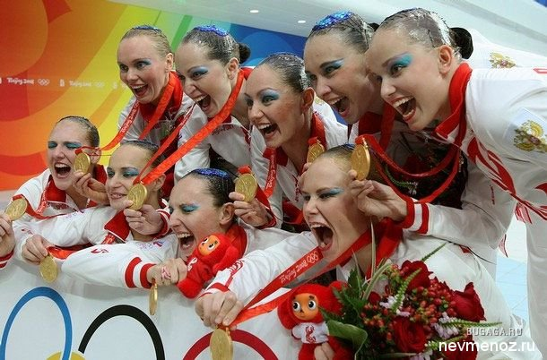
Сборная России по синхронному плаванию – 1 место!

Slide 12
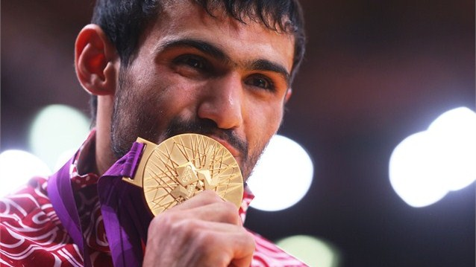
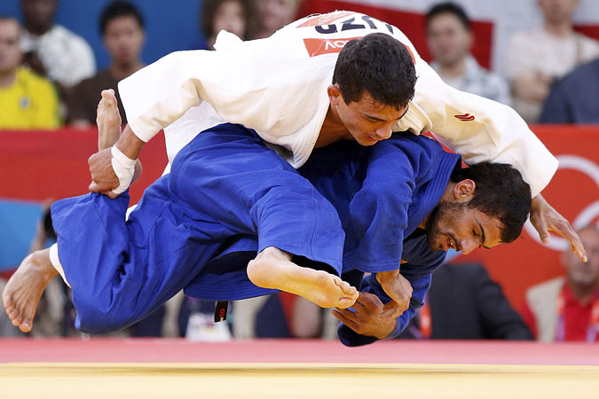
Арсен Галстян завоевал для России
первую золотую медаль!

Slide 13
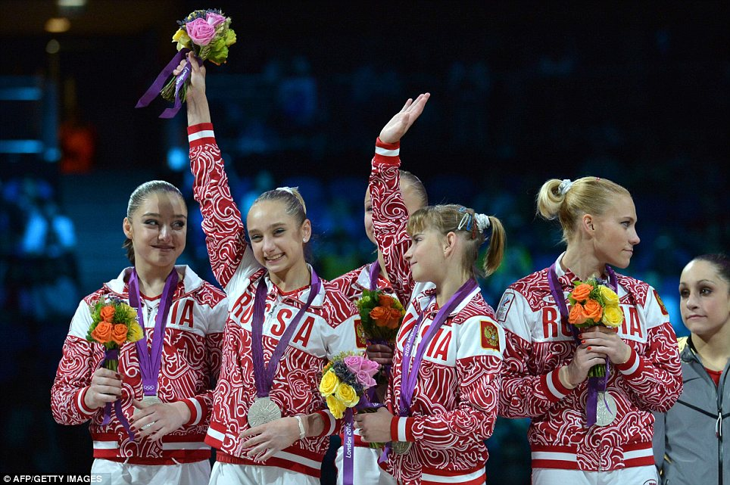
Гимнастки Алия Мустафина, Ксения Афанасьева, Анастасия Гришина, Виктория Комова, Мария Пасека – 2 место в командном многоборье!

Slide 14
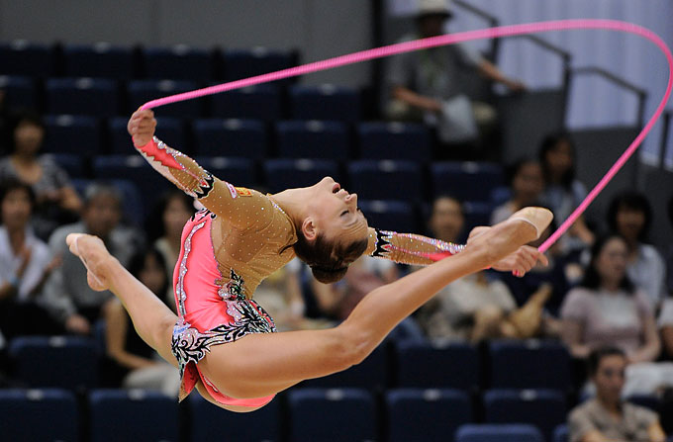
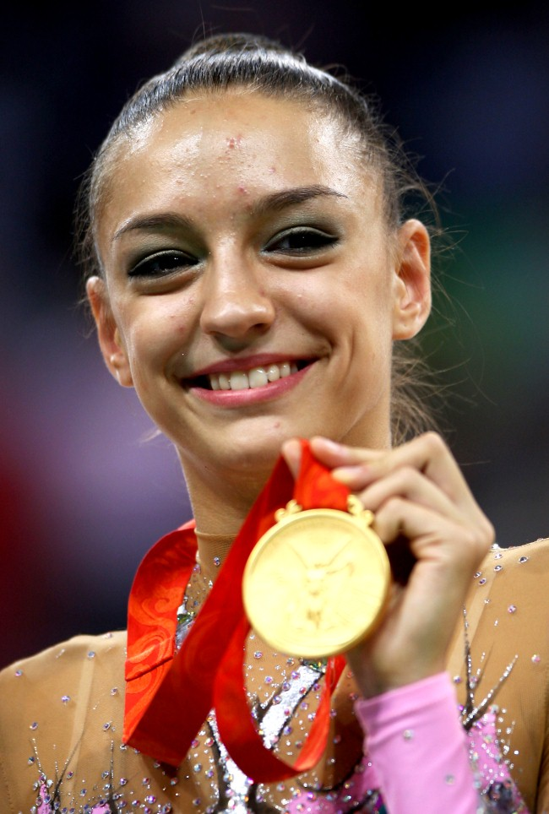
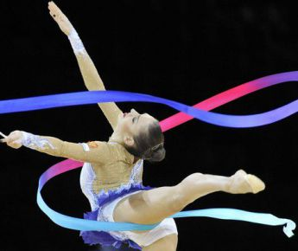
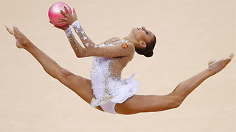
Олипийская чемпионка – Евгения Канаева

Slide 15
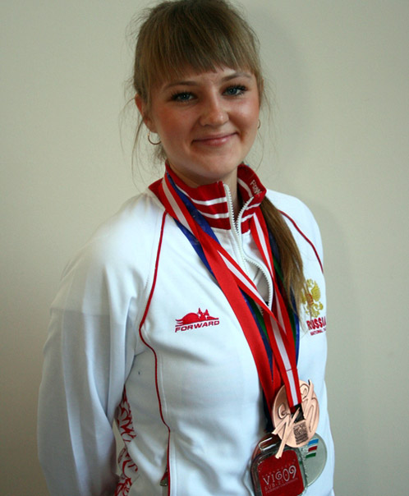
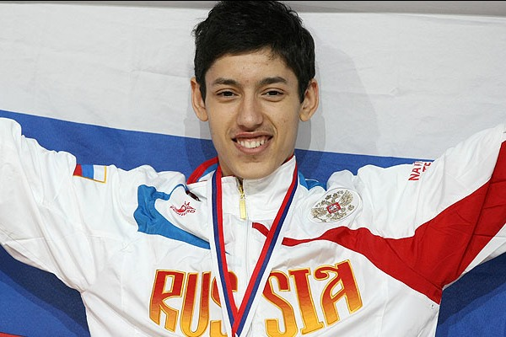
Российские тхэквондисты
Анастасия Барышникова и Алексей Денисенко
Завоевали бронзовые медали!

Slide 16
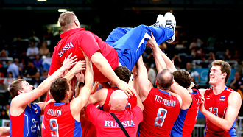
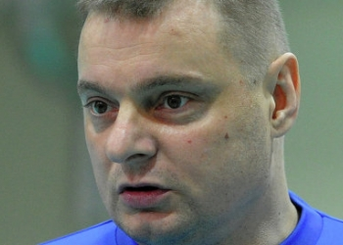
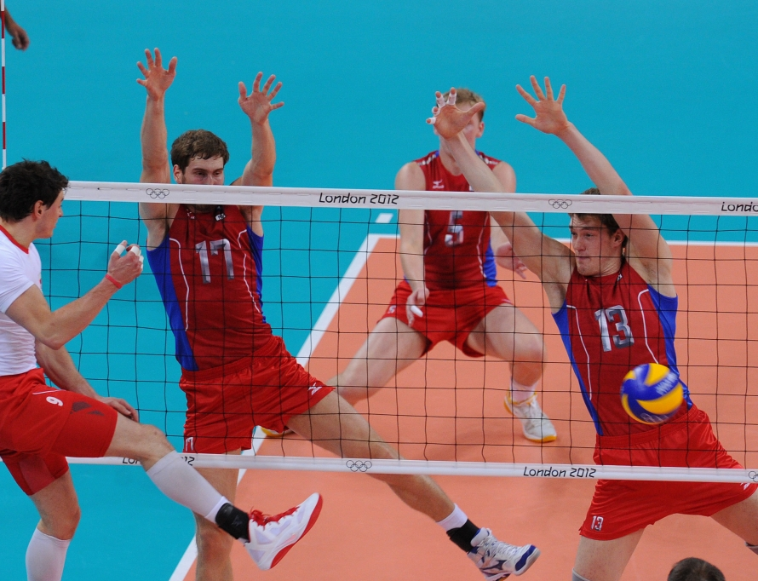
В финальном матче со сборной Бразилии наши волейболисты отвоевали золото, проиграв первые два сэта!

Slide 17
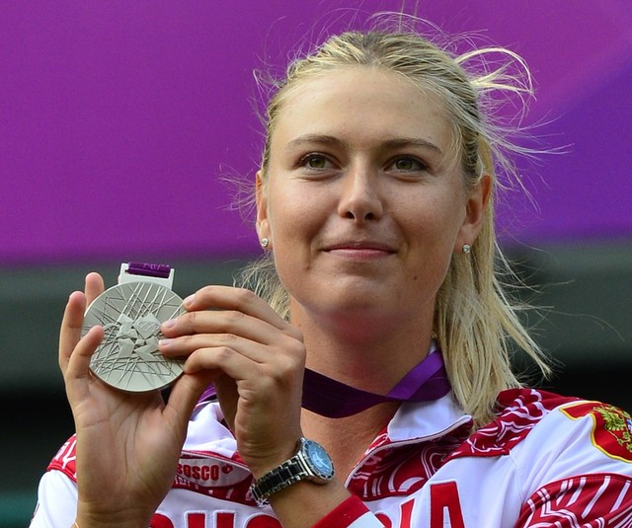
Теннисистка Мария Шарапова – серебряный призер Олимпиады

Slide 18
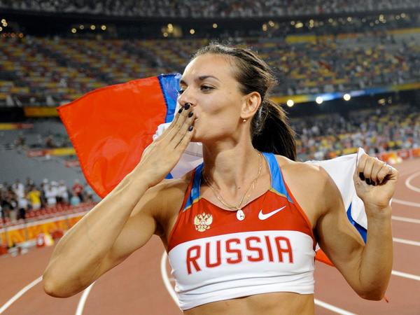
Волгоградская спортсменка Елена иссинбаева

Slide 19
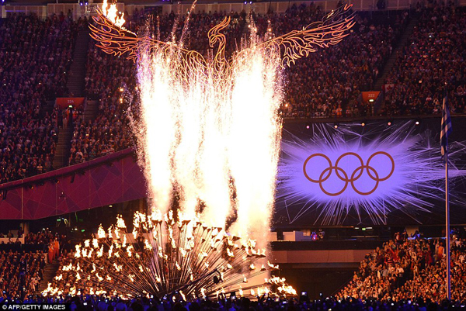
Закрытие Лондонской Олимпиады

Slide 20
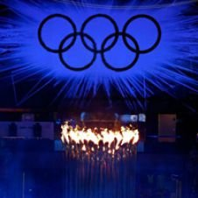
Главный итог завершившихся Игр 30 Олимпиады в Лондоне- то чувство гордости за нашу страну,
которую испытывали болельщики
благодаря выступлениям российских
олимпийцев.
Александр Жуков

Slide 21
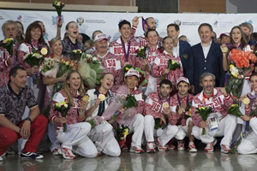
Встреча российских олимпийцев в Шереметьево
Текст надписи

Slide 22
Презентацию подготовила
Классный руководитель 6 класса МБОУ
«Самофаловская сош»
Науменко Людмила Ивановна
ОЛИМПИЙСКИЙ УРОК

